Slide 1
CHÀO MỪNG CÁC EM
ĐẾN VỚI TIẾT HỌC HÔM NAY!

Slide 2
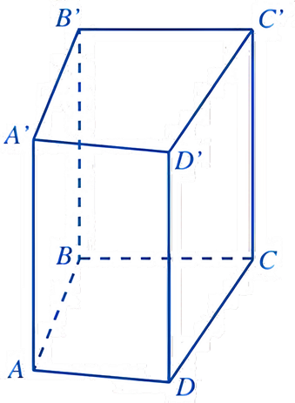
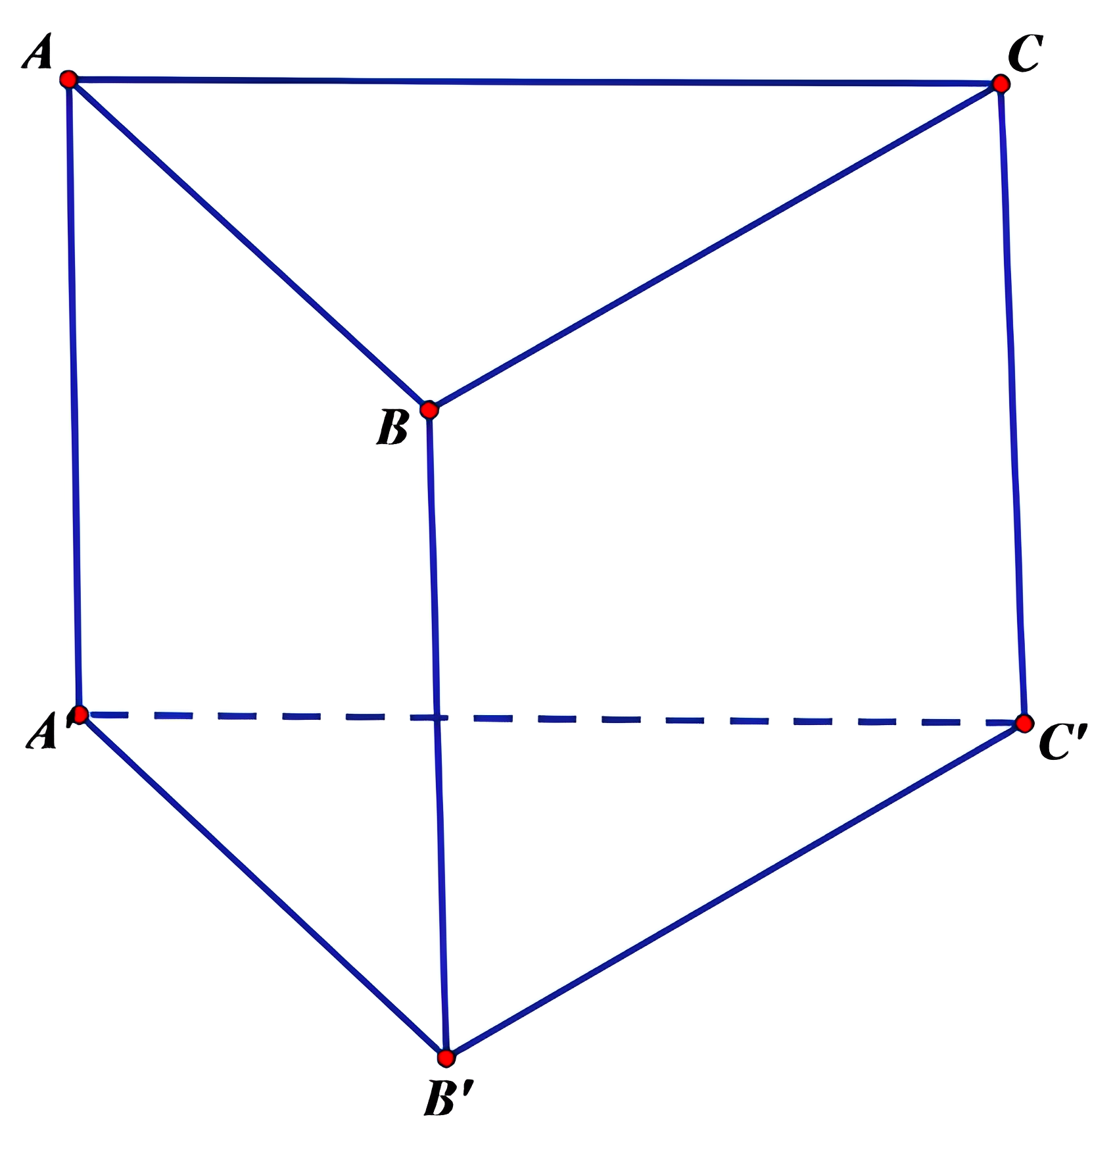
KHỞI ĐỘNG
Hoàn thành bài cá nhân trong 3 phút trong phiếu bài tập.
? Quan sát hình và hoàn thành các bài tập sau:

Slide 3
Bài 1. Tìm số thích hợp điền vào ô trống trong bảng sau:
 | Hình lăng trụ đứng tam giác | Hình lăng trụ đứng tứ giác
Số mặt
Số đỉnh
Số cạnh
Số mặt đáy
Số mặt bên
5
6
6
8
9
12
2
2
3
4

Slide 4
Bài 2. Chọn chữ Đ (đúng), S (Sai) thích hợp cho ô trống trong bảng sau:
 | Hình lăng trụ đứng tam giác | Hình lăng trụ đứng tứ giác
Các mặt đáy song song với nhau
Các mặt đáy là tam giác
Các mặt đáy là tứ giác
Các mặt bên là hình chữ nhật
Thể tích bằng diện tích đáy nhân với độ dài cạnh bên
Diện tích xung quanh bằng chu vi đáy nhân với độ dài cạnh bên.
Đ
Đ
Đ
S
S
Đ
Đ
Đ
Đ
Đ
Đ
Đ

Slide 5

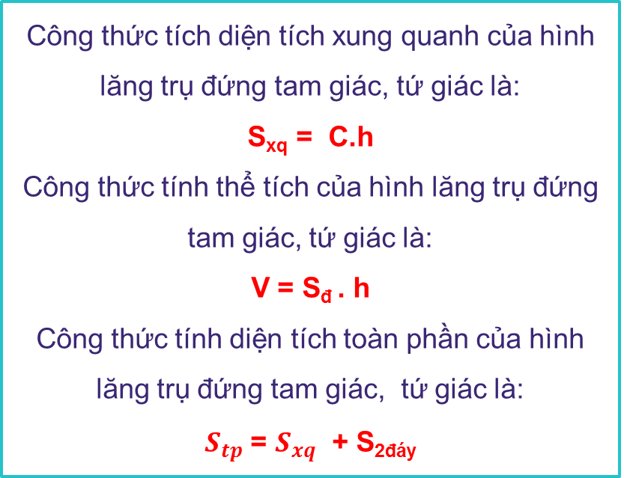
Bài 3. Em hãy nêu công thức tính diện tích xung quanh và công thức tính thể tích của hình lăng trụ đứng?
Công thức tích diện tích xung quanh của hình lăng trụ đứng tam giác, tứ giác là:
S_{xq} = C.h
Công thức tính thể tích của hình lăng trụ đứng tam giác, tứ giác là:
V = S_{đ} . h
Công thức tính diện tích toàn phần của hình lăng trụ đứng tam giác, tứ giác là:
$S_{tp}$ = $S_{xq}$ + S_{2đáy}

Slide 6
BÀI LUYỆN TẬP TRANG 100

Slide 7
NỘI DUNG BÀI HỌC
Các dạng toán:
Dạng 1: Xác định các yếu tố của hình lăng trụ đứng tam giác, lăng trụ đứng tứ giác.
Dạng 2: Tính diện tích xung quanh của hình lăng trụ đứng tam giác, lăng trụ đứng tứ giác.
Dạng 3: Tính thể tích của hình lăng trụ đứng tam giác, hình lăng trụ đứng tứ giác.

Slide 8
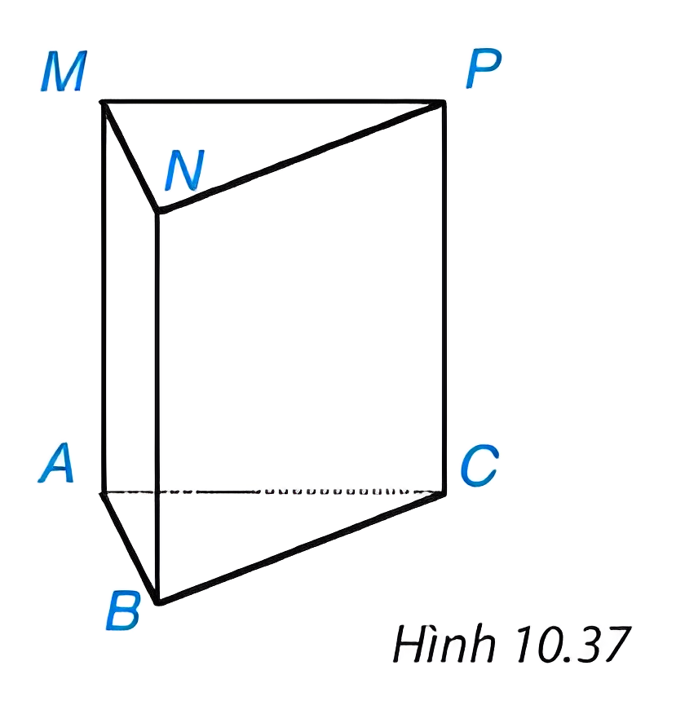

Ví dụ 1 (SGK-tr100): Gọi tên đỉnh, cạnh, mặt bên, mặt đáy của hình lăng trụ đứng tam giác ở Hình 10.37.

Slide 9
Giải:
Các đỉnh của hình lăng trụ là: A, B, C, M, N, P.
Các cạnh của hình lăng trụ là: AB, BC, CA, MN, NP, PM, AM,BN, CP.
Các mặt bên của hình lăng trụ là các hình chữ nhật ABNM, BCPN, ACPM.
Các mặt đáy của hình lăng trụ là các tam giác ABC và MNP.

Slide 10
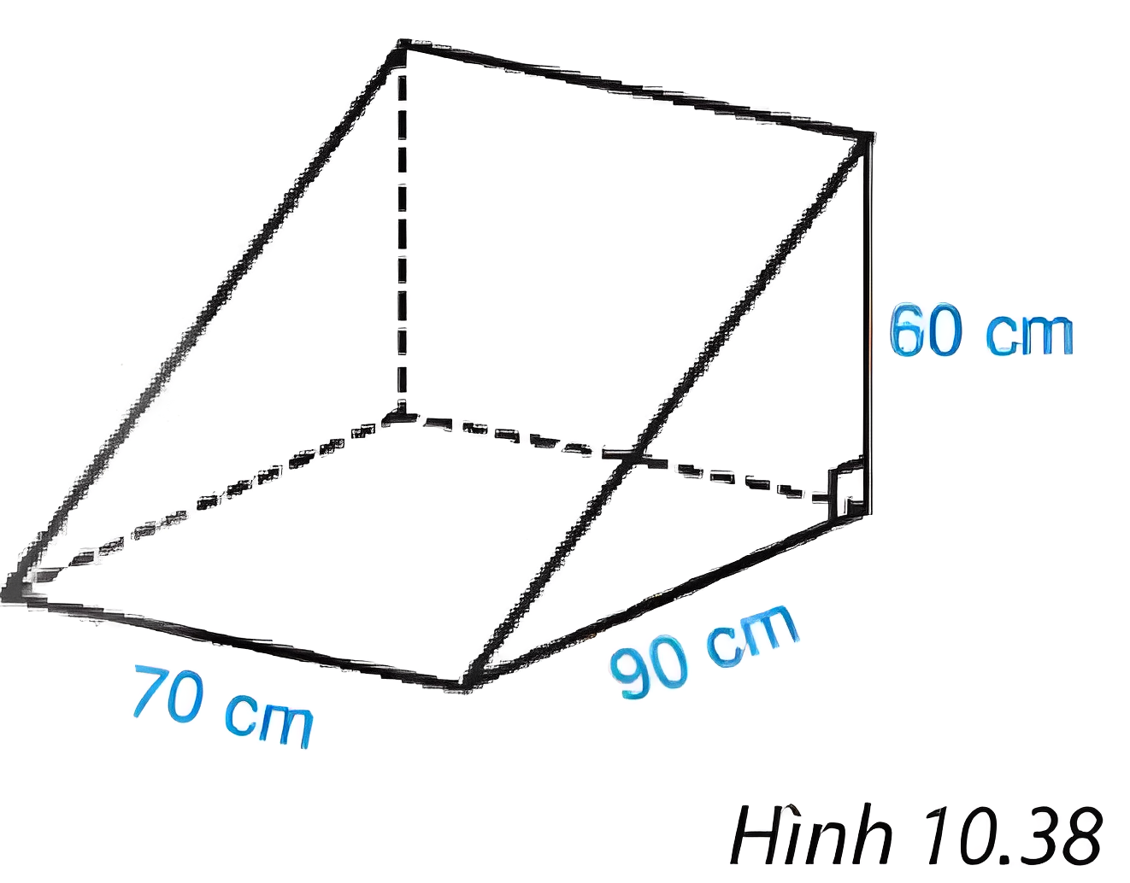

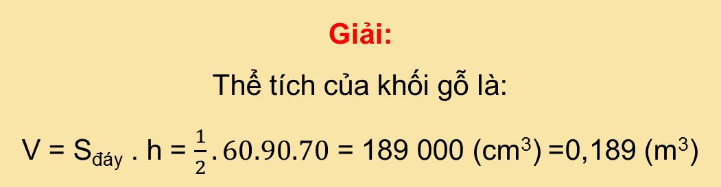
Ví dụ 2. Ông Khôi làm một khối gỗ hình lăng trụ đứng tam giác, kích thước như Hình 10.38, để chèn bánh xe. Tính thể tích của khối gỗ.
Giải:
Thể tích của khối gỗ là:
V = S_{đáy} . h = $\frac{1}{2}.60.90.70$ = 189 000 (cm³) =0,189 (m³)

Slide 11
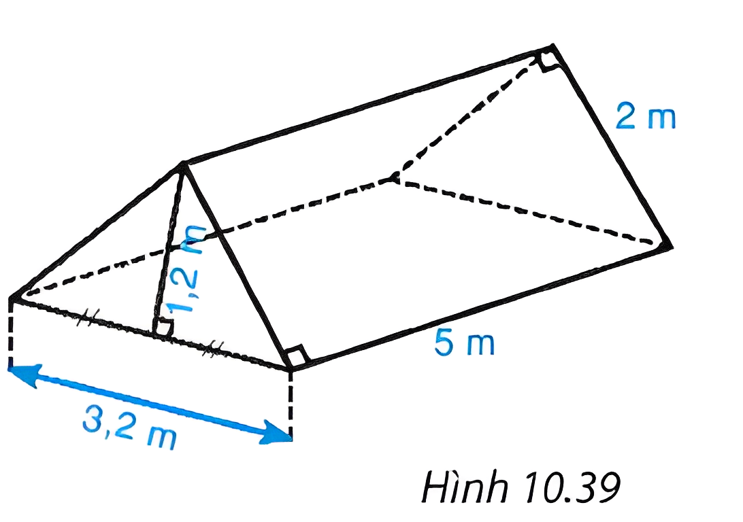

Ví dụ 3. Chi đội của bạn Trang dựng một lều ở trại hè có dạng lăng trụ đứng tam giác với kích thước như Hình 10.39.
a) Tính thể tích khoảng không bên trong lều.
b) Biết lều phủ vải 4 phía, trừ mặt tiếp đất. Tính diện tích vải bạt cần phải có để dựng lều.

Slide 12

Gợi ý:
Người ta phủ vải bạt những mặt nào của chiếc lều?
Tính diện tích vải bạt cần phải có để dựng lều là tính gì?
Chúng ta sử dụng các công thức nào để tính?

Slide 13
Giải:
a) Diện tích đáy lăng trụ là: S_{đáy} = (3,2 . 1,2) : 2 = 1,92 (m²).
Thể tích khoảng không bên trong lều là: V = S_{đáy} . h = 1,92 . 5 = 9,6 (m³).
b) Diện tích vải bạt cần có để dựng lều chính là diện tích toàn phần của lăng trụ trừ đi diện tích mặt bên có kích thước là 5 m và 3,2 m.
Diện tích xung quanh lăng trụ là: S_{xq} = C . h = (2 + 2 + 3,2). 5 = 36 (m²).
Diện tích toàn phần của hình lăng trụ là:
S_{tp} = S_{xq} + 2S_{đáy} = 36 + 2.1,92 = 39,84 (m²).
Diện tích mặt bên kích thước 5m và 3,2m là: 5 . 3,2 = 16 (m²).
Vậy diện tích vải bạt cần có để dựng lều là: 39,84 - 16 = 23,84 (m²).

Slide 14
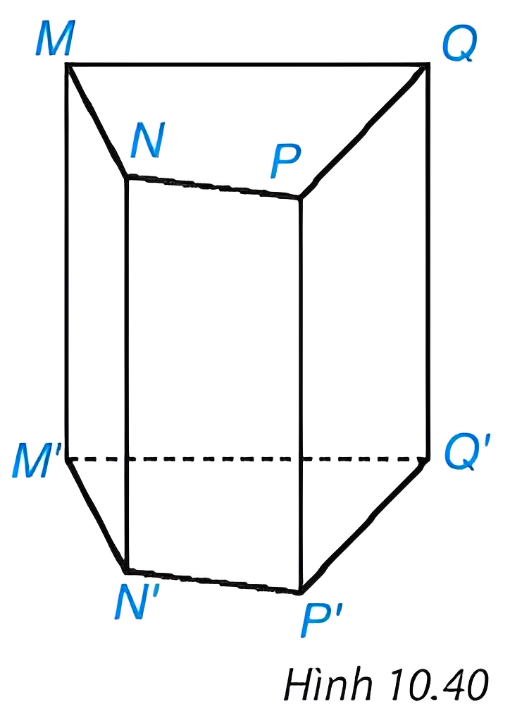
Luyện tập
Bài 10.17 (Tr101). Viết tên đỉnh, cạnh, mặt bên, mặt đáy của hình lăng trụ đứng tứ giác ở hình 10.40
Giải:
8 đỉnh : M, N, P, Q, M', N', P', Q'.
12 cạnh : MN, MQ, NP, PQ, M'N', M'Q', N'P', P'Q', MM', NN', PP', QQ'.
4 mặt bên : MNN'M', NPP'N', PQQ'P', MQQ'M'.
2 mặt đáy : MNPQ, M'NP'Q'.

Slide 15



TRÒ CHƠI TRẮC NGHIỆM
Câu 1: Các mặt bên của hình lăng trụ đứng tam giác là:
A. Các hình bình hành
C. Các hình chữ nhật
B. Các hình thoi
D. Các hình tam giác

Slide 16
Câu 2: Các cạnh bên của hình lăng trụ đứng tam giác có tính chất nào sau đây?
A. Song song
B. Bằng nhau
C. Vuông góc với nhau
D. Cả A và B

Slide 17
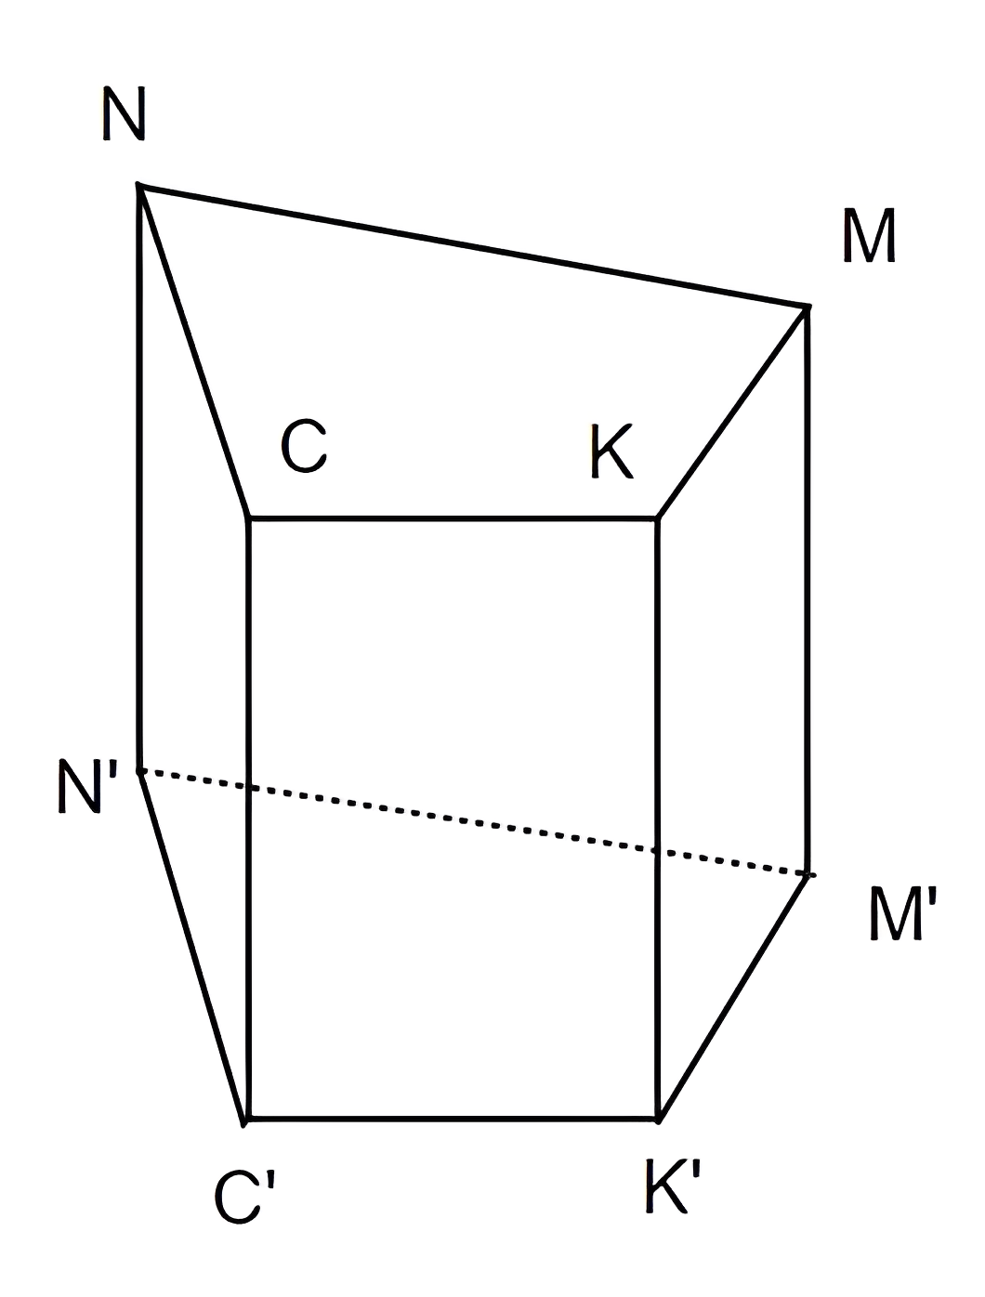
Câu 3: Chọn câu đúng.Cho hình lăng trụ đứng tứ giác
NCKM.N’C’K’M’ sau:
A. Các mặt đáy là hình chữ nhật
C. Các cạnh bên NN’, CC’, KK’, MM’ không song song với nhau
B. Các mặt bên là hình chữ nhật
D. Các mặt CKK’C’ và NCKM là hình chữ nhật

Slide 18
Câu 4: Lưỡi rìu trong hình dưới đây có hình gì?
A. Hình tam giác
B. Hình lăng trụ tứ giác
C. Hình lăng trụ tam giác
D. Hình hộp chữ nhật

Slide 19
Câu 5: Cho hình lăng trụ đứng tứ giác ABCD.A’B’C’D’. Có bao nhiêu cạnh bằng cạnh AA’?
A. 1
B. 2
C. 3
D. 4

Slide 20
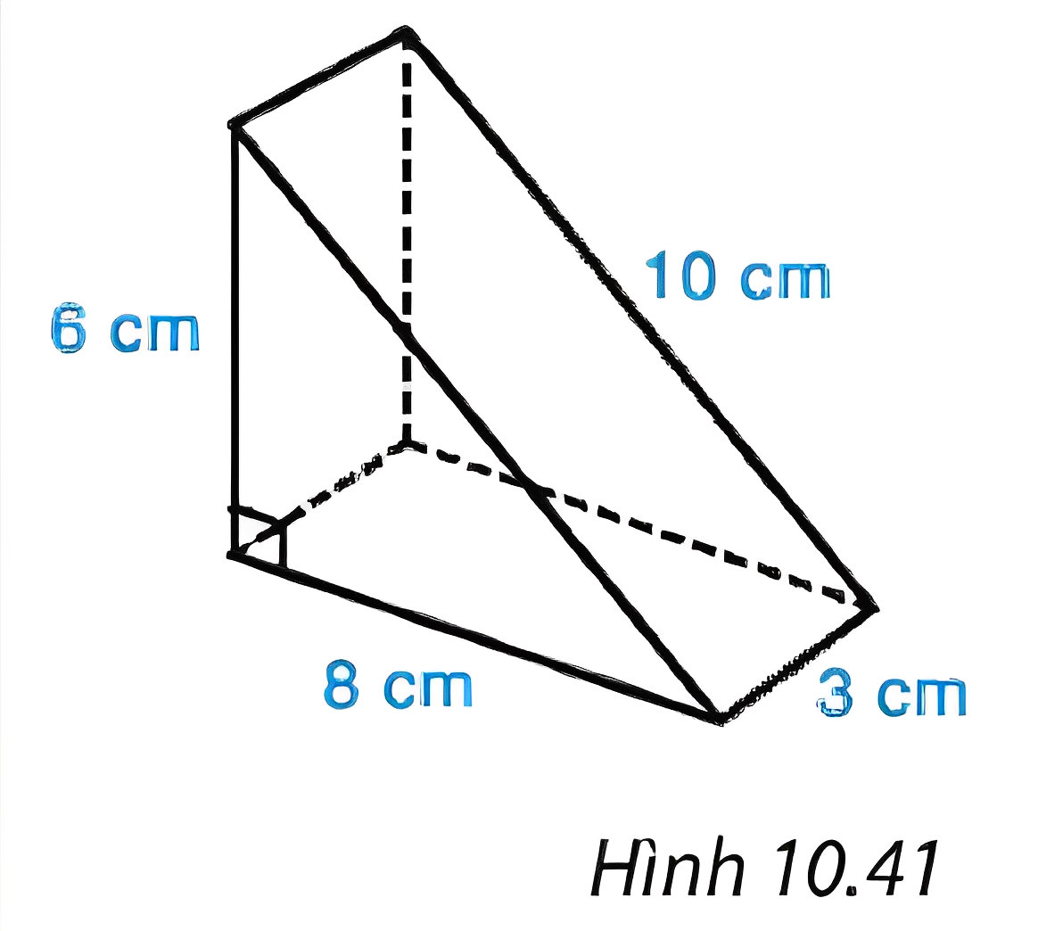
Vận dụng
Bài 10.18 (Tr101) Một cái bánh ngọt có dạng hình lăng trụ đứng tam giác, kích thước như hình 10.41
a) Tính thể tích cái bánh.
b) Nếu phải làm một chiếc hộp vừa khít cái bánh này thì diện tích vật liệu cần dùng là bao nhiêu (coi mép dán không đáng kể ).

Slide 21


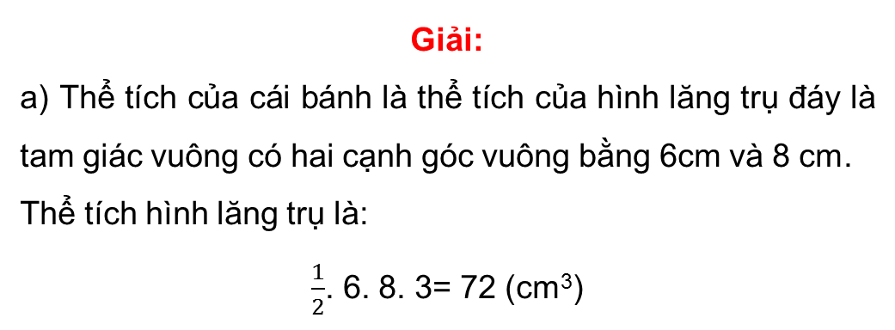
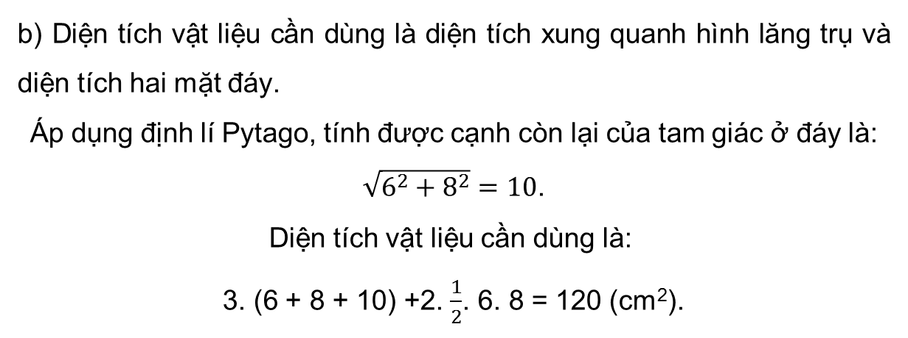
Giải:
a) Thể tích của cái bánh là thể tích của hình lăng trụ đáy là tam giác vuông có hai cạnh góc vuông bằng 6cm và 8 cm.
Thể tích hình lăng trụ là:
$\frac{1}{2}$. 6. 8. 3= 72 (cm³)
b) Diện tích vật liệu cần dùng là diện tích xung quanh hình lăng trụ và diện tích hai mặt đáy.
Áp dụng định lí Pytago, tính được cạnh còn lại của tam giác ở đáy là:
$\sqrt{6^{2}+8^{2}}=10$.
Diện tích vật liệu cần dùng là:
3. (6 + 8 + 10) +2. $\frac{1}{2}$. 6. 8 = 120 (cm²).

Slide 22
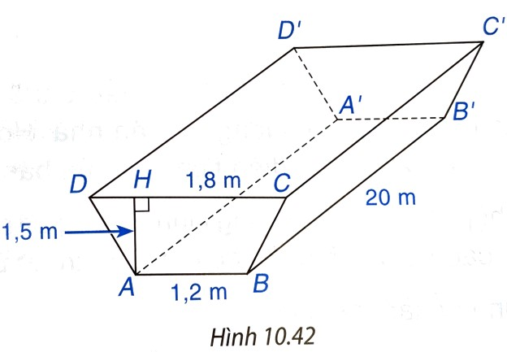
Bài 10.19 (Tr101). Người ta đào một đoạn mương có dạng hình lăng trụ đứng tứ giác như hình 10.42. Biết mương có chiều dài 20m, sâu 1,5 m, bề mặt có chiều rộng 1,8 m và đáy mương rộng 1,2 m. Tính thể tích đất phải đào lên.

Slide 23

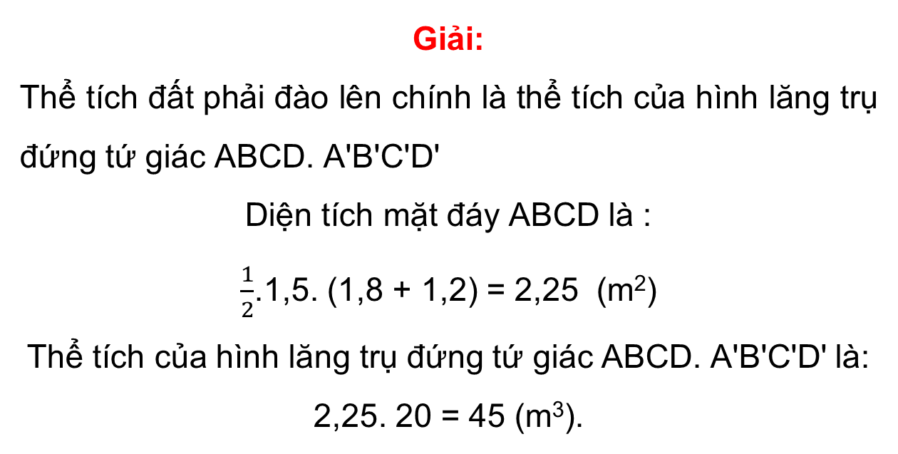
Giải:
Thể tích đất phải đào lên chính là thể tích của hình lăng trụ đứng tứ giác ABCD. A'B'C'D'
Diện tích mặt đáy ABCD là :
$\frac{1}{2}$.1,5. (1,8 + 1,2) = 2,25 (m²)
Thể tích của hình lăng trụ đứng tứ giác ABCD. A'B'C'D' là:
2,25. 20 = 45 (m³).

Slide 24


HƯỚNG DẪN VỀ NHÀ
Ôn lại kiến thức
đã học trong bài
Hoàn thành bài tập trong SBT
Đọc và xem
trước bài mới

Slide 25
CẢM ƠN CÁC EM CHÚ Ý LẮNG NGHE, HẸN GẶP LẠI!

